Slide 1
Проект «Моя любимая мамочка»

Slide 2
Проект подготовили: Воспитатели младшей группы Небогина Ольга Евгеньевна, Филяева Лариса Владимировна.

Slide 3
Участники проекта:
Воспитатели и дети младшей группы.
Тип проекта:
По составу участников: групповой
По срокам реализации: краткосрочный
По основному виду деятельности:
информационно - творческий.
Срок реализации проекта:
с 08.11.2017 по 05.12.2017

Slide 4
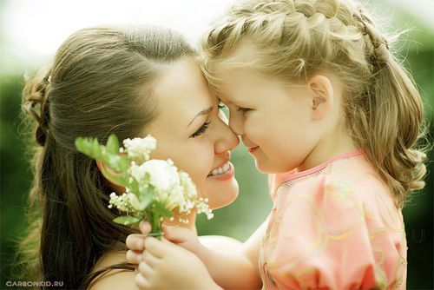
Актуальность проекта. Важным фактором личностного развития ребенка является удовлетворение его потребности в положительном эмоциональном контакте с близкими людьми. В первую очередь – с мамой.
Мама – это человек, занимающий одно из главных мест в жизни. Никто не приходит в этот мир, не соприкасаясь с мамой, поэтому феномен матери всегда был, есть и будет актуальным. Воспитывать у детей любовь и уважение к матери и членам семьи, прививать детям чувство привязанности к маме, семье и дому – наша задача. Роль мамы в жизни каждого человека трудно переоценить. Именно во взаимодействии с ней закладываются основы личности, отношение человека к миру, окружающим, к самому себе. Мама может показать, как справиться с тревогами и несбывшимися ожиданиями, утратами и горем, как пережить взлеты и падения, успехи и неудачи.

Slide 5
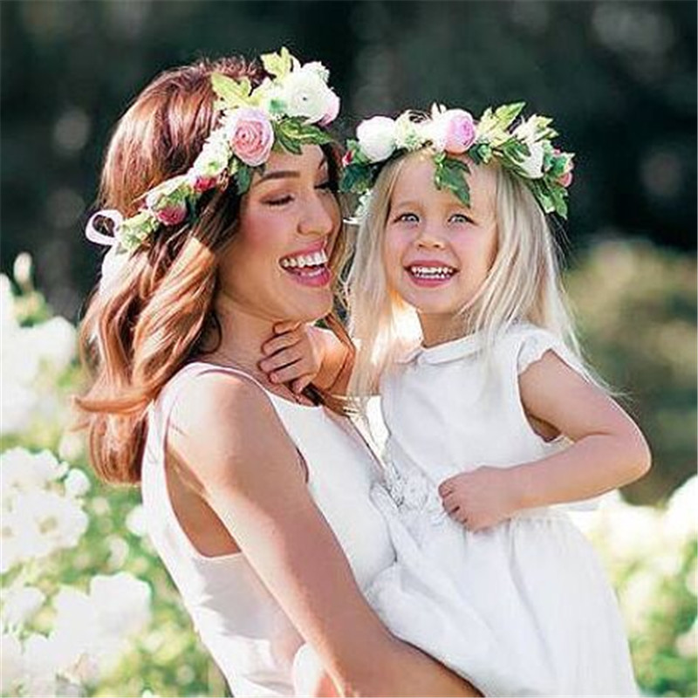
Цель проекта:
Содействовать формированию и укреплению гармоничных взаимоотношений между детьми младшей группы и их мамами.

Slide 6
Задачи проекта:
формировать представление о значимости мамы в жизни ребенка;
закреплять знание детьми имен, отчеств, профессии мам, обогащать представления об их внешности, индивидуальных особенностях, увлечениях, изучить динамику данных знаний в ходе реализации проекта;
учить проявлять заботу, внимание, чуткость и ласковое отношение к маме, радовать ее;
воспитывать у детей уважительное отношение к маме и всем женщинам, желание быть послушным;
воспитывать желание помогать маме;
вызвать чувство гордости за дела и поступки родного человека, чувство благодарности за заботу;
дать основную информацию о роли взрослых особей в жизни детенышей животных;
обогащать детско-родительские отношения опытом совместной деятельности в условиях детского сада, вызвать положительные эмоции в процессе данной деятельности.

Slide 7
Этапы работы над проектом:
Первый этап – подготовительный (организационный) (обдумывание идеи проекта, сбор информации, материала для реализации идеи. Составление плана проекта, определение сроков его реализации и ответственных за отдельные этапы проекта.)
Второй этап – практический. Непосредственная реализация проекта.
Третий этап – заключительный. Подведение итогов, оформление результатов, продуктов проекта.

Slide 8
1 день – 20.11.2017
Сюжетно-ролевая игра «Больница»
Чтение Д. Непомнящая «Мама для мамонтенка»
Пальчиковая игра «Семья»
Беседа о маминой профессии «Мамы разные нужны»
2 день – 21.11.2017
Сюжетно-ролевая игра «Дочки-матери»
Чтение «Волк и семеро козлят»
Работа с мозаикой «Цветок для мамочки»
Беседа «Как обрадовать маму»
3 день – 22.11.2017
Сюжетно-ролевая игра «Помогаю маме»
Чтение Е. Благинина «Посидим в тишине»
Конструирование «Домик для коровы и теленка»
Подвижная игра с мячом «Мою мамочку зовут …»

Slide 9
4 день – 23.11.2017
Пальчиковая игра «Мы вместе»
Чтение М. Пляцковский «Ты на свете лучше всех»
Рисование «Украсим платье мамочке»
Беседа «Как и зачем помогать маме»
5 день – 24.11.2017
Составляем рассказ «Выходной день с мамой»
Чтение О. Высотская «Дорогая наша мама»
Аппликация «Бусы для любимой мамочки»
Настольная игра «Мама и детеныши»

Slide 10
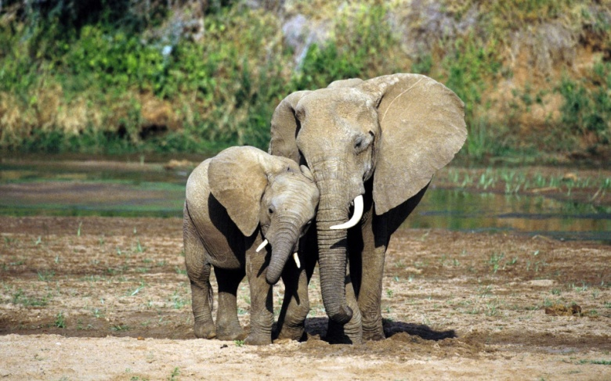
Предполагаемый результат:
1) Расширены представления детей о маме, ее профессии, увлечениях, индивидуальных особенностях;
2) дети осознали значимость матери в жизни каждого человека;
3) дети учатся проявлять внимательное, заботливое, уважительное и благодарное отношение к своей маме, понимают значимость такого отношения;
4) дети проявляют стремление помочь маме;
5) знания детей обогащены информацией о представителях животного мира: домашних, диких животных и их детенышах;
6) отношения между матерью и ребенком наполняются опытом позитивного творческого взаимодействия.

Slide 11
А сейчас мы покажем, как же это было…

Slide 12
Сюжетно-ролевая игра «дочки-матери» и «больница»

Slide 13
Игра с мозаикой «цветочек для мамочки»

Slide 14
Настольная игра «мама и детеныши» Конструирование «домик для коровы и телёнка»

Slide 15
Рисование «украсим платье мамочке» и аппликация бусы для любимой мамочки

